Slide 1
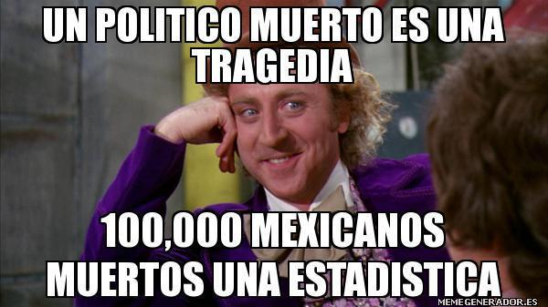
México: elecciones 2012 “tira cómicas”
----------
Español 4 AP Ms. Robinson
----------
Todas las tira cómicas fueron hechas por y sacadas de la pagina de Facebook “MEXICAMBIOS”
Sitio de web:
https://www.facebook.com/Mexicambios

Slide 2
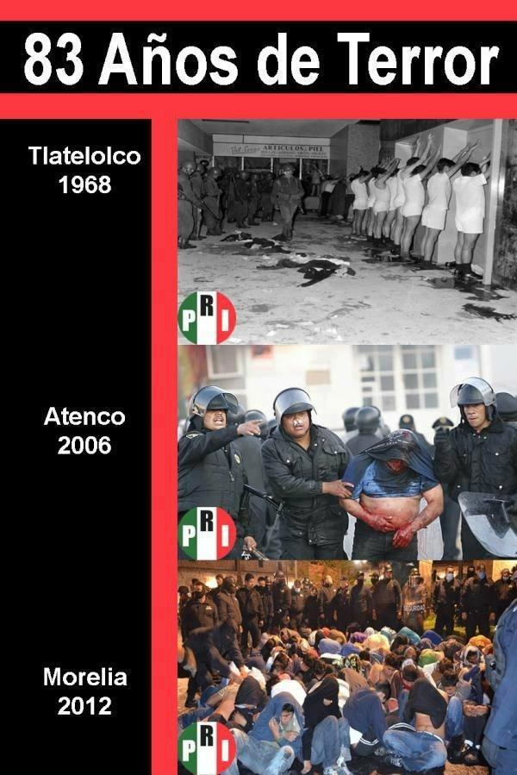

Slide 3
Ese hombre es el
Presidente Díaz Ordaz

Slide 4
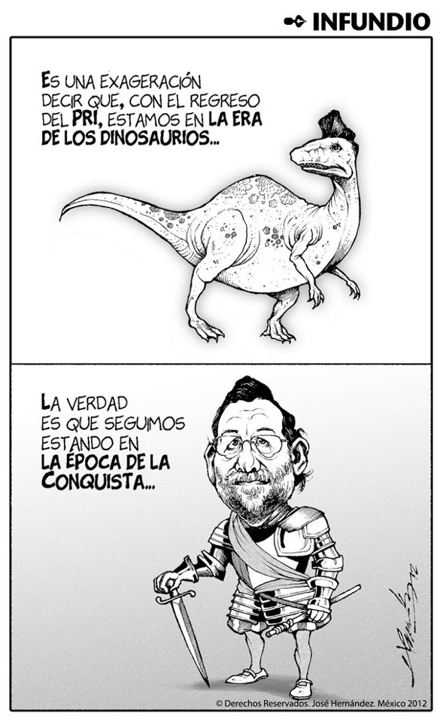

Slide 5
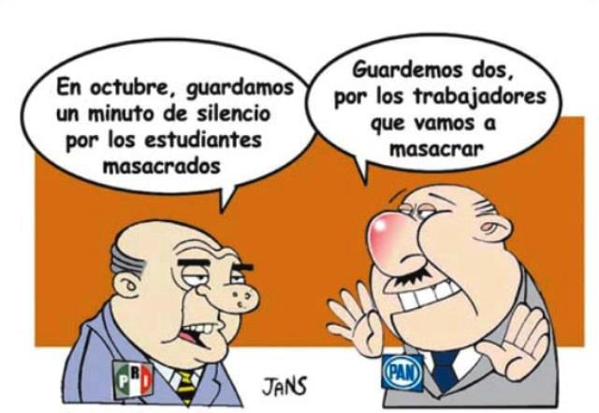
PRI = Partido Revolucionario Insitucional (partido de Peña Nieto)
PAN = Partido de Acción Nacional (partido de Calderón y Fox)

Slide 6
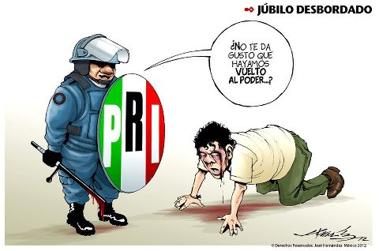

Slide 7
